Slide 1
Концепция бухгалтерской отчетности в Российской Федерации и международной практике
Дисциплина: Бухгалтерская финансовая отчетность и ее анализ
Тема 1
Автор: к.э.н., доцент, Бубновская Т.В.

Slide 2
Бухгалтерский учет - информационная система, которая измеряет, обрабатывает и передает финансовую информацию о познаваемом хозяйственном объекте
Понятие бухгалтерского учета

Slide 3
В сис­теме нормативного регулирования учета бухгалтерская отчетность рассматривается как система показателей, отражающих имуществен­ное и финансовое положение организации на отчетную дату, а также финансовые результаты ее деятельности за отчетный период. В свою очередь, отчетный период — это период, за который организация должна составлять бухгалтерскую отчетность.
Понятие бухгалтерской финансовой отчетности

Slide 4
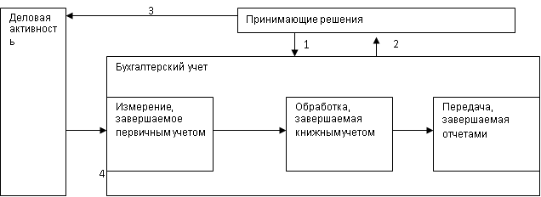
Рис.1. Роль бухгалтерского учета в принятии решений

Slide 5
Бухгалтерский учет связывает деловую активность с приятием решений. Во-первых, бухгалтерский учет отражает деловую активность путем записи данных для последующего использования. Во-вторых, в результате обработки данные помешаются на хранение до потребности в них, затем они обрабатываются таким образом, чтобы стать ценной информацией. В-третьих, информацию в форме отчетов передают тем, кто использует ее для принятия решения.
Бухгалтерский учет и деловая активность

Slide 6
В системе бухгалтерского учета организации формируется информация для внешних (инвесторов, кредиторов и других пользователей) и внутренних пользователей (руководителей, учредителей, участников и собственников имущества организации).
Внутренние и внешние пользователи финансовой отчетности

Slide 7
⬥ оперативная
⬥ статистическая
⬥ бухгалтерская
Классификация финансовой отчетности по видам

Slide 8
⬥ внутригодовая (промежуточная) отчетность
⬥ годовая отчетность
Классификация финансовой отчетности по периодичности составления

Slide 9
⬥ первичная бухгалтерская отчетность
⬥ сводная отчетность в практике подразделяется:
- простую;
- сложную.
⬥ консолидированная отчетность
Классификация финансовой отчетности по степени обобщения отчетных данных

Slide 10
1. Федеральные стандарты
2. Отраслевые стандарты, в т.ч. нормативные акты ЦБ РФ
3.Стандарты в области бухгалтерского учета
4. Стандарты экономического субъекта
Система нормативного регулирования бухгалтерского учёта и отчётности
в Российской Федерации (ст. 21 ФЗ № 402-ФЗ от 06.12.2011 г. «О бухгалтерском учете»)

Slide 11
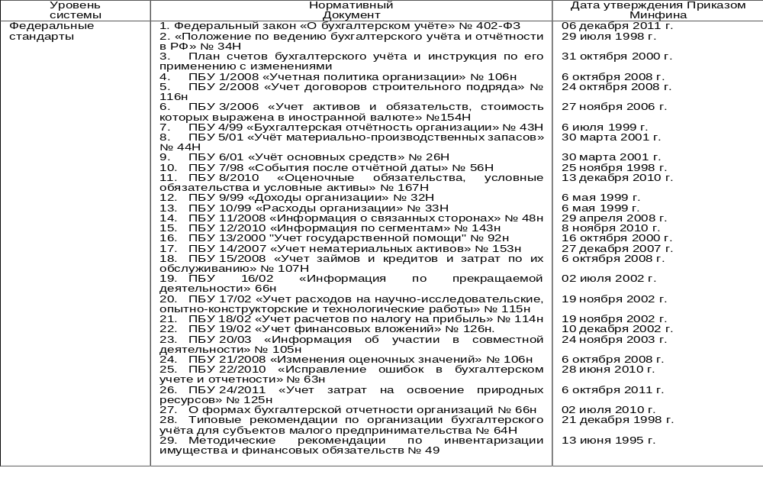

Slide 12
Норма | Статья
Обязательность проведения инвентаризации имущества и обязательств перед составлением годовой бухгалтерской отчетности (кроме имущества, инвентаризация которого проводилась не ранее 1 октября отчетного года) | Ст. II, п. 27
Состав бухгалтерской отчетности, основные требования к составлению отчетности | Ст.III , пп, 29-40
Правила оценки статей бухгалтерской отчетности | Ст. III
Порядок представления бухгалтерской отчетности коммерческими и некоммерческими организациями
День представления бухгалтерской отчетности. Если дата представления бухгалтерской отчетности приходится на нерабочий день, то сроком предоставления отчетности считается первый следующий за ним рабочий день | Ст. IV, п. 88
Основные правила сводной бухгалтерской отчетности | С. V
Основные моменты, регулируемые Положением по ведению бухгалтерского учета № 34н

Slide 13
Основные положения | Статья
Требование достоверности бухгалтерской отчетности. Если при составлении бухгалтерской отчетности применение правил Положения не позволяет сформировать достоверное и полное представление о финансовом положении организации, то организация в исключительных случаях (например, национализация имущества) может допустить отступление от этих правил | Ст.III, п. 6
Требование нейтральности | Ст. III, п. 7
Требование сопоставимости | Ст. Ш. П. 10
Раскрытие содержания статей баланса, отчета о прибылях и убытках и приложений к ним | Ст. IV-VI
Правила оценки статей бухгалтерской отчетности: требование к организации обеспечить соблюдение допущений и требований, предусмотренных положением по бухгалтерскому учету «Учетная политика организации» ПБУ 1/2008 | Ст. VII
Бухгалтерский баланс должен включать числовые показатели в нетто-оценке, то есть за вычетом регулирующих величин, которые должны раскрываться в пояснениях к бухгалтерскому балансу и отчету о прибылях и убытках. | П. 35
Правила оценки отдельных статей бухгалтерской отчетности устанавливаются соответствующими положениями по бухгалтерскому учету | П. 36
Требование обязательной инвентаризации статей бухгалтерской отчетности, составляемой за отчетный год. | П. 38
Состав промежуточной бухгалтерской отчетности и требования, предъявляемые к ней | Ст. XI
Основные положения ПБУ 4/99 «Бухгалтерская отчетность организации»

Slide 14
✓ бухгалтерский баланс;
✓ отчет о прибылях и убытках;
✓ отчет о движении капитала;
✓ отчет о движении денежных средств;
✓ описание учетной политики и пояснений к отчетности
Состав отчетности по МСФО 1 «Принципы подготовки и представления финансовой отчетности»

Slide 15
Отличия | МСФО | Российская практика
Интересы какой группы пользователей превалируют | В первую очередь, инвесторов | Регулирующих органов
Достоверность отчетности | Объективное и правдивое отражение реального положения организации | Соответствие действующим правилам, нормативным актам
Трактовка активов/имущества | Объект контролируется организацией в результате прошлого события и заключает в себе будущие экономические выгоды | Объект принадлежит организации на праве собственности или ином вещном праве
Метод начислений | Признание в отчетном периоде всех расходов и доходов, относящихся к этому периоду | Признание в отчетном периоде относящихся к этому периоду расходов и доходов, подтвержденных первичными/ оправдательными документами
Требование осмотрительности | Большая готовность к учету расходов и пассивов, чем возможных доходов и активов | Провозглашено, но в большинстве случаев не соблюдается, так как отсутствует механизм реализации
Требование приоритета содержания перед формой | Факты хозяйственной жизни учитываются исходя из их содержания и условий хозяйствования, а не только и не столько из их правовой формы | Провозглашено, но в большинстве случаев не соблюдается, так как отсутствует механизм реализации. В основе большинства учетных действий -первичный/оправдательный документ, отвечающий установленным требованиям
Требование рациональности | Финансовая отчетность должна включать все показатели, достаточно значимые для оценок и решений пользователей. Значимость рассматривается, прежде всего, как качественная характеристика | Провозглашено, но не соблюдается на практике. Значимость определяется через количественные величины
Возможность профессионального суждения (оценки) при подготовке | Предполагается при решении многих вопросов | Не допускается
Отличия российской практики от МСФО

Slide 16
1. Какова роль бухгалтерской отчетности в процессе принятия управленческих решений?
2. Кто является заинтересованными пользователями информации, формируемой в бухгалтерской отчетности?
3. Что понимается под бухгалтерской отчетностью?
4. По каким признакам классифицируется бухгалтерская отчетность организации?
5. Назовите три основные вида бухгалтерской отчетности.
6. Охарактеризуйте бухгалтерскую отчетность по степени обобщения отчетных данных.
7. Назовите основные уровни нормативного регулирования составления и представления бухгалтерской отчетности.
8. Охарактеризуйте законодательный уровень регулирования составления и представления бухгалтерской отчетности.
9. Чем была вызвана необходимость разработки международных стандартов финансовой отчетности?
10. Дайте краткую характеристику МСФО 1 «Прин­ципы подготовки и представления финансовой отчетности».
Контрольные вопросы по теме для самостоятельной подготовки

Slide 17
Спасибо за внимание

